Slide 1
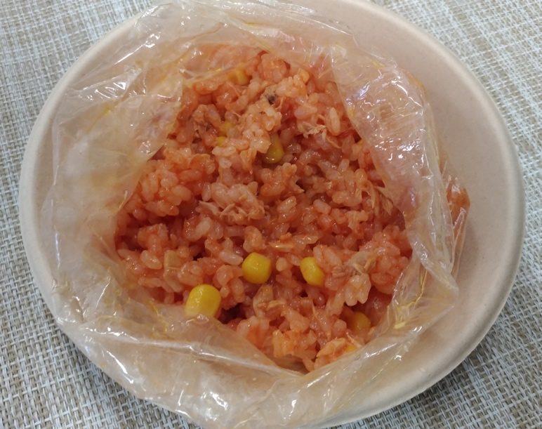
●トマトジュースでリゾット風
☆材料（1人分）☆
・米(無せん米)：80g
・トマトジュース：80g
・ツナかん：1/2かん（35ｇ）
・コーンかん：20g
・かりゅうコンソメ：小さじ1/2
☆作り方☆
１．ポリぶくろに水とコンソメを入れ、コンソメをとかす。
２．無せん米、トマトジュース、コーンかんを加えて20分間つける。
３．ツナかんを油ごと加えてもみこむ。
４．空気が入らないようにふくろをねじり、上の方で口を結ぶ。
５．あらかじめ、なべに湯をわかして平皿をしずめる。
６．④をふくろの中で30分加熱して取り出し、あら熱が取れるまでふくろに入れてむらす。
※かんづめの油で米が水をすわないことがある。ツナかんは必ずきゅう水後に入れる!!!

Slide 2
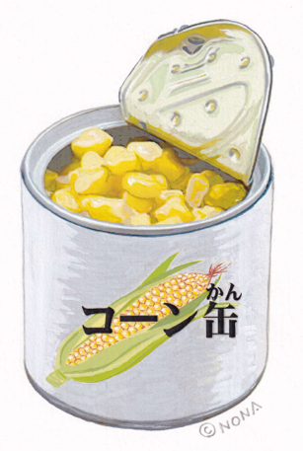
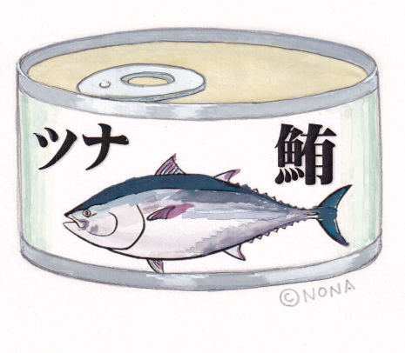
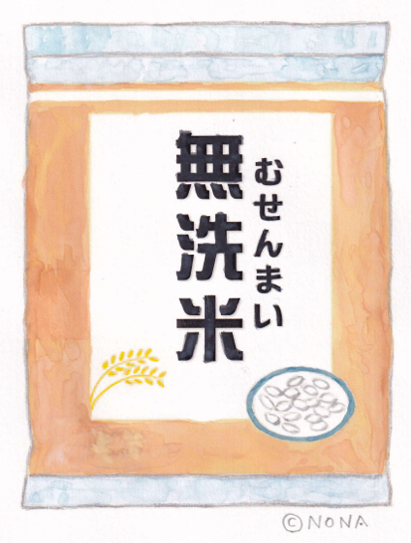
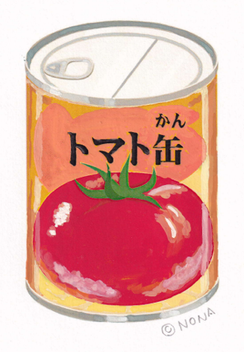
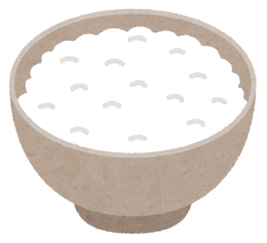
トマトリゾット風 ３つの食品のグループ
コーンかん
ツナかん
ごはん
トマトジュースまたは
トマトかん

